Slide 1


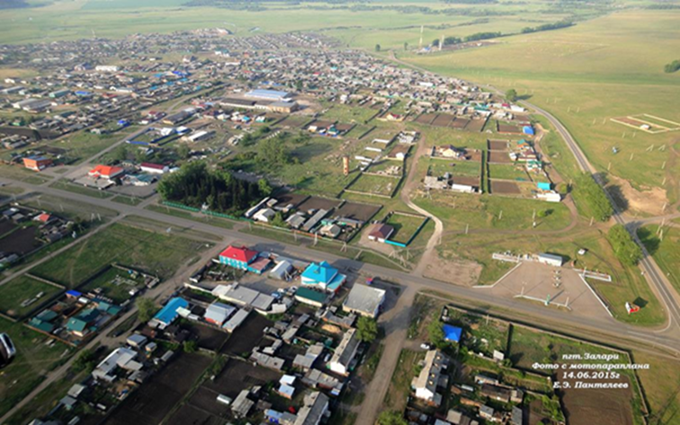

Отчет главы
о деятельности Заларинского муниципального образования
за 2017 год
Орноев Валерий Степанович

Slide 2
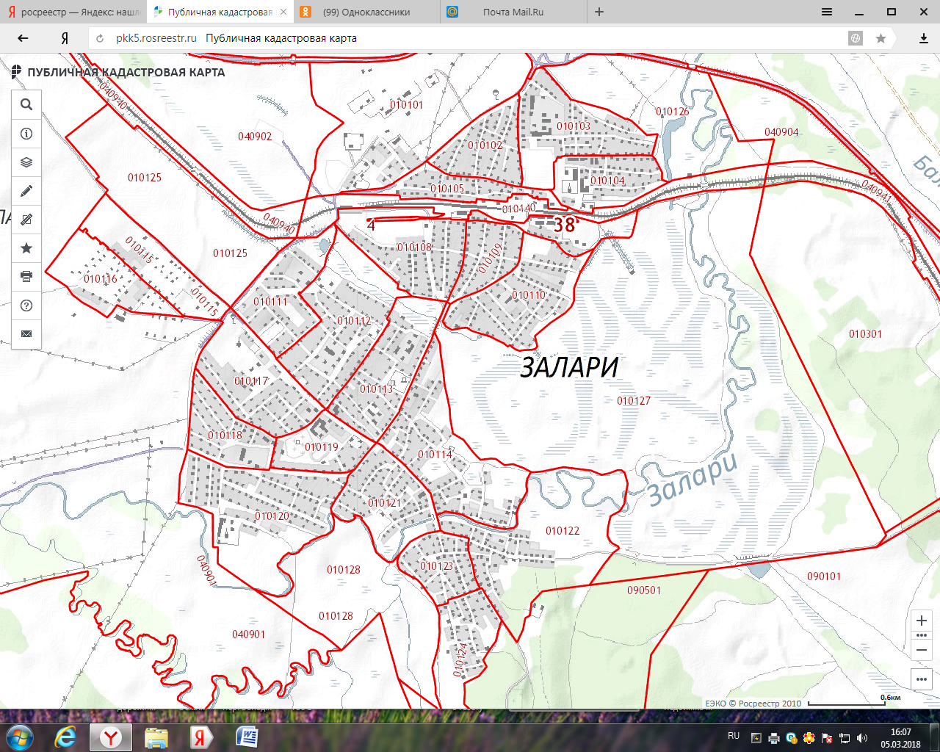
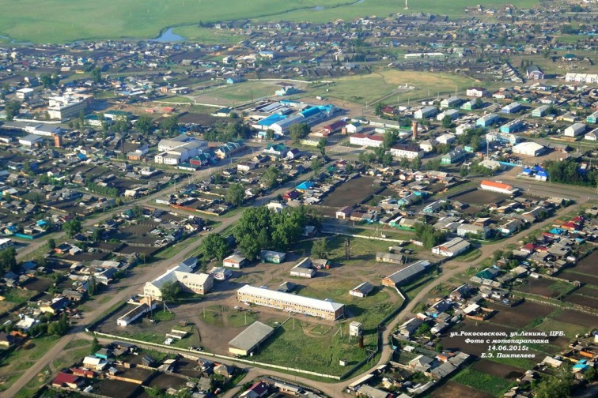
Заларинское городское поселение
Является городским поселением в составе Заларинского муниципального района Иркутской области. В состав МО входят рабочий поселок Залари и блок-пост Халярта.
Поселение граничит с Бажирским и Ново-Черемховским сельскими поселениями.
Площадь составляет 2419,74 га. Протяженность границ 40,53 км.

Slide 3
Демография
Социально-демографические процессы в поселении характеризуются незначительной ежегодной динамикой численности населения в сторону увеличения с 2015 года в среднем на 61 человек. В 2017 году родилось 179 человек и умерло 154.
Данные взяты с Иркутскстат
В настоящее время в Заларинском муниципальном образовании проживает 9590 чел.

Slide 4
ЭКОНОМИЧЕСКОЕ РАЗВИТИЕ
В 2017 году, в целом по предприятиям Заларинского муниципального образования прослеживается увеличение выручки от реализации продукции, работ, услуг на 5,8 % по сравнению с 2016 годом
Анализ выручки от реализации продукции, работ, услуг

Slide 5
Занятость населения Заларинского МО
Численность трудоспособного населения составляет 4605 человек. Численность работающих в 2017 году составила 2637 человек и с каждым годом уменьшается в среднем на 23 человека, в связи таким фактором, как скрытая безработица. ИП и Предприятия по переработке леса неохотно трудоустраивают своих работников, что скажется на их пенсионном обеспечении в дальнейшем.

Slide 6
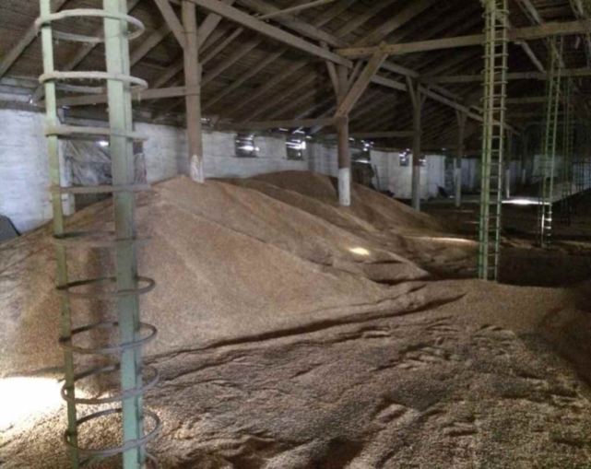
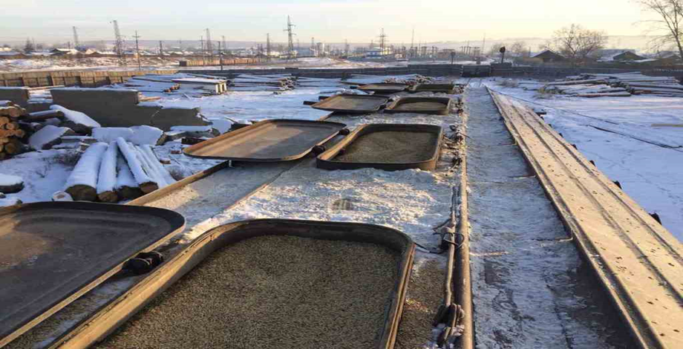
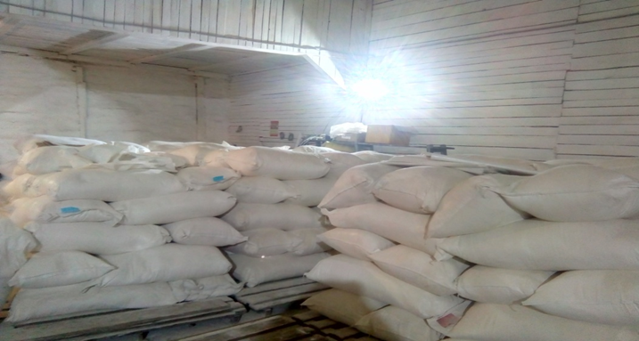
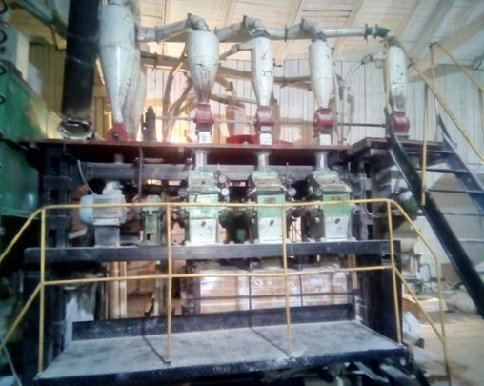
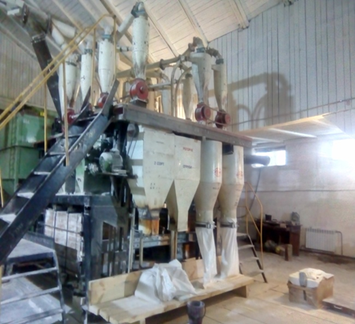
в нашем поселке есть предприятия которые возрождаются и готовы развиваться в дальнейшем. Примером служат СПК ХПП «Заларинский» и Сельскохозяйственный Заготовительный Снабженческо-перерабатывающий потребительский кооператив «Лидер», которые создали 7 рабочих мест в 2017 году и в 2018 году планируют около 20 рабочих мест.
Так же были зарегистрированы два КФХ: 1) Викторов М.А.; 2) Смаль Р.В., в начале 2018 года зарегистрирован Кооператив по закупу мяса «Елена»
ООО «Арсенал» занимается переработкой отходов лесопиления, изготавливают тарную дощечку и поддоны В будущем планирует создать в пределах 10 рабочих мест

Slide 7
Анализ собственных доходов за период с 2015-2017 гг.
Основную доходную часть бюджета поселения по налоговым доходам составляют: налог на доходы физических лиц, налог на имущество физических лиц; земельный налог; налоги на товары (акцизы).
Основная причина роста поступлений собственных доходов в 2017 году по сравнению с 2015 и 2016 годами. заключается в том, что в бюджет поселения поступление от акцизов на нефтепродукты увеличилось в 2 раза, увеличились поступления по земельному налогу в связи с отменой льгот по данному налогу бюджетным учреждением .
В 2017 году было создано Муниципальное Казенное Учреждение «Благоустройство» доходы от платных услуг которого в полном объеме поступают в бюджет Заларинского МО.
Notes:
поселению на 17%

Slide 8
Анализ безвозмездных поступлений за период с 2015-2017 гг.
Размер дотации на выравнивание бюджетной обеспеченности сократился в 3 раза, в связи с передачей полномочий по распределению дотации на уровень муниципального района, а так же с увеличением доходного потенциала муниципального образования.
Большую часть в структуре безвозмездных поступлений занимают субсидии из областного бюджета. В 2017 году по сравнению периодом 2015-2016 годов объем поступлений увеличился в 2,7 раза.
Объем субвенций в течении трех лет практически не менялся.
Notes:
поселению на 17%

Slide 9
Анализ расходов Заларинского МО
Notes:
поселению на 17%

Slide 10
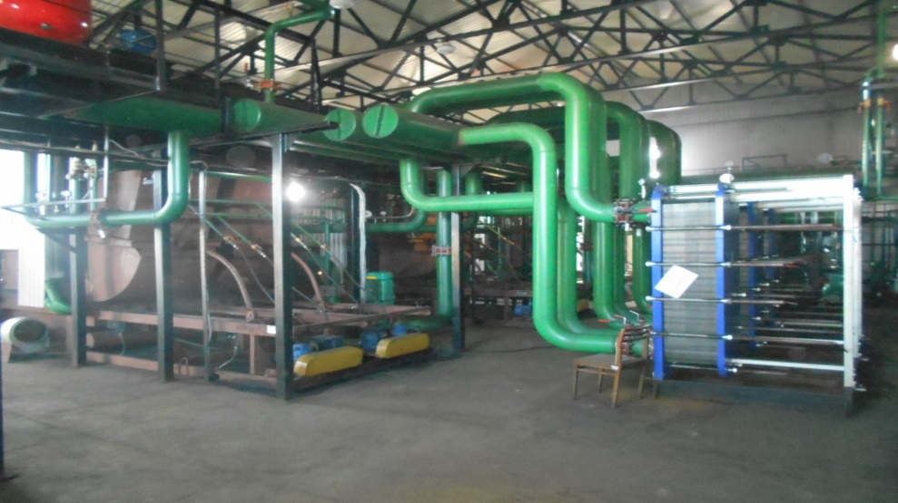
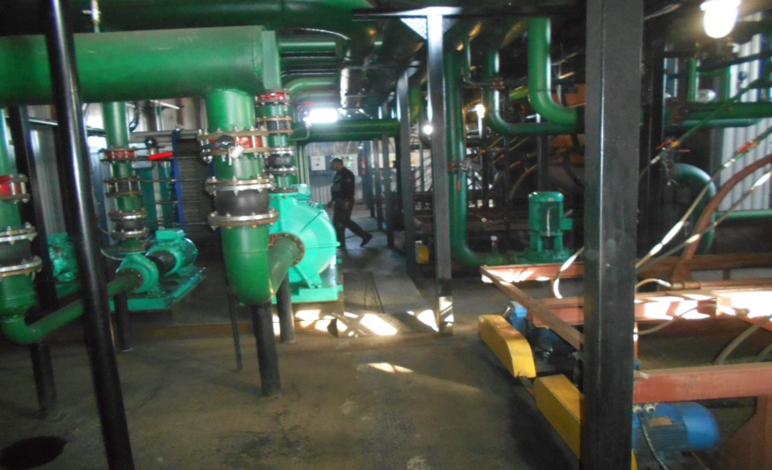
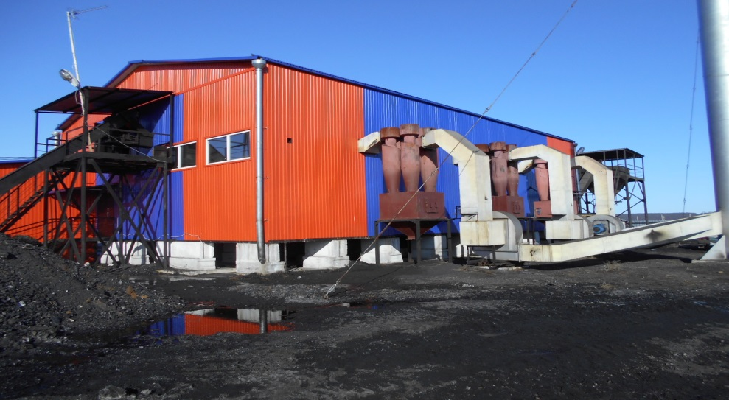
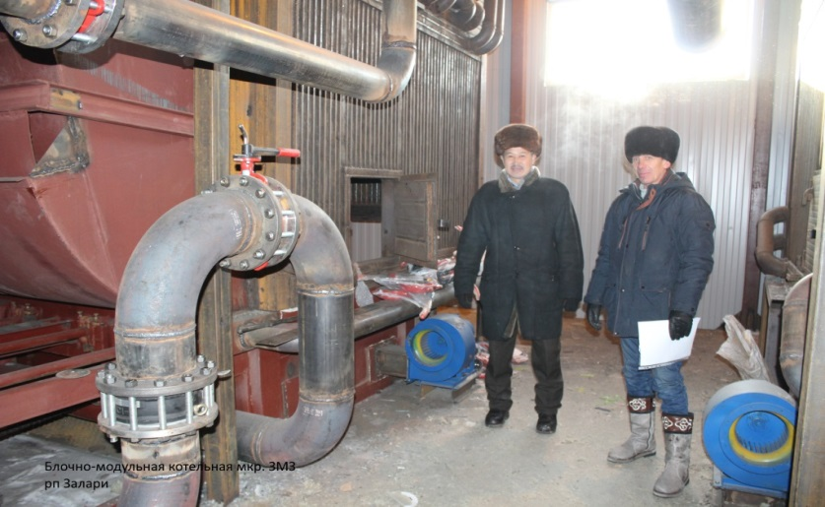
Большую часть расходов бюджета Заларинского МО составляет жилищно-коммунальное хозяйство.
В 2017 году Заларинское МО приняло участие:
1. В Государственной Программе Иркутской области «Развитие жилищно- коммунального хозяйства Иркутской области» на 2014-2018 гг. в подпрограмме «Модернизация объектов коммунальной инфраструктуры Иркутской области» на 2014-2018 гг.» в сумме 87578,87 тыс.рублей, на строительство БМК в сумме 54577,4 тыс. рублей

Slide 11
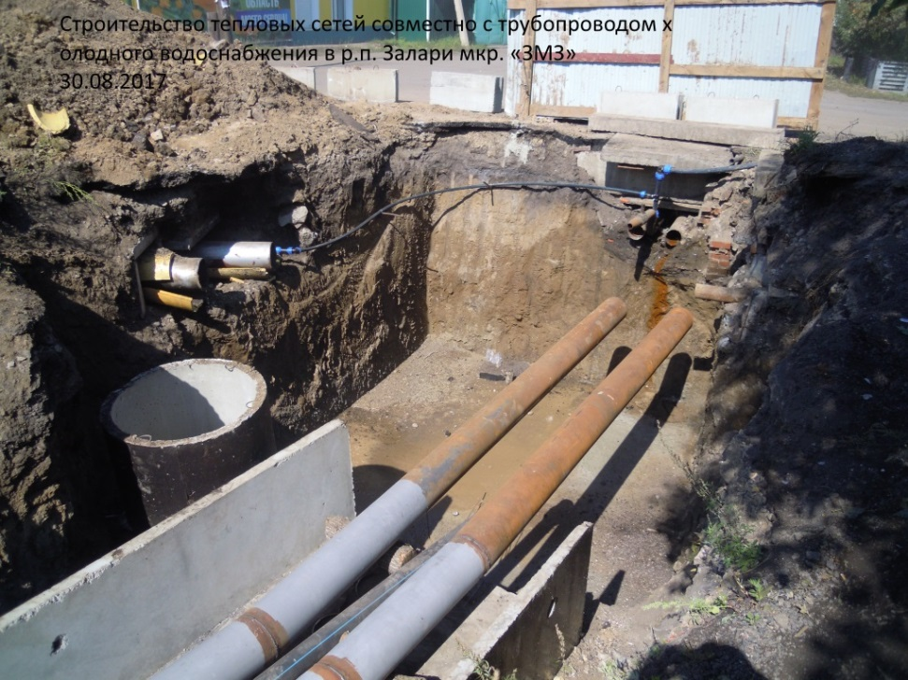
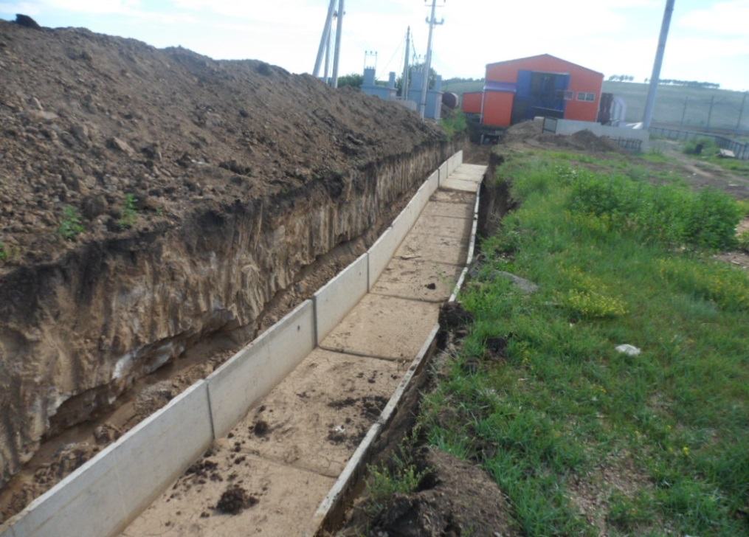
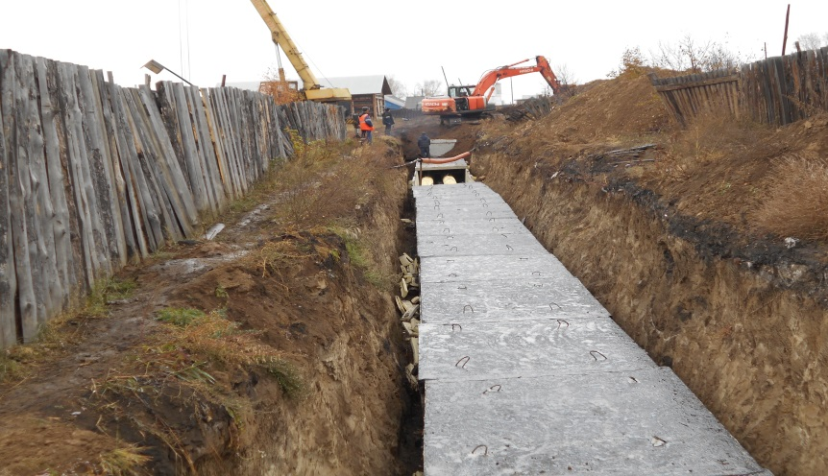
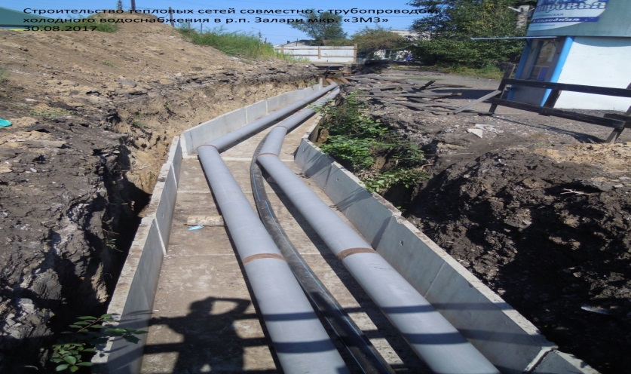
И Строительство тепловых сетей совместно с трубопроводом холодного водоснабжения в р.п. Залари мкр. «ЗМЗ» протяженностью 736 метра в сумме 43001,4 тыс. рублей

Slide 12
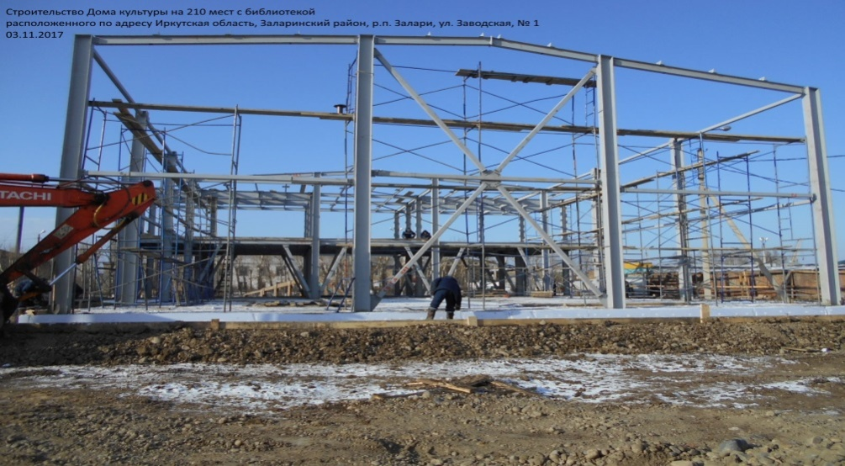
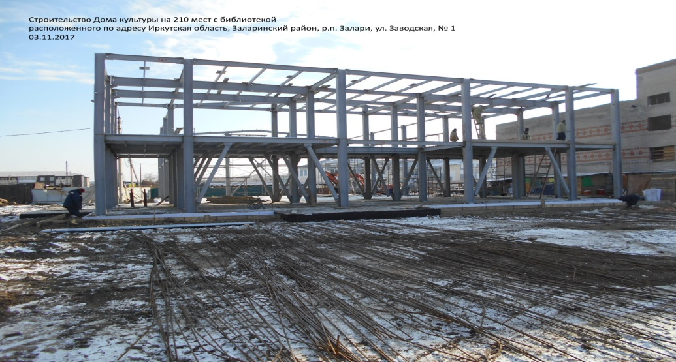
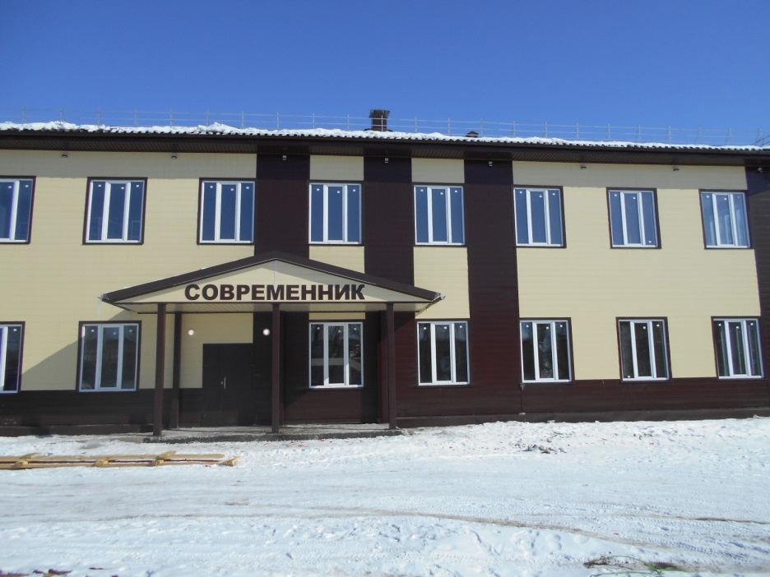
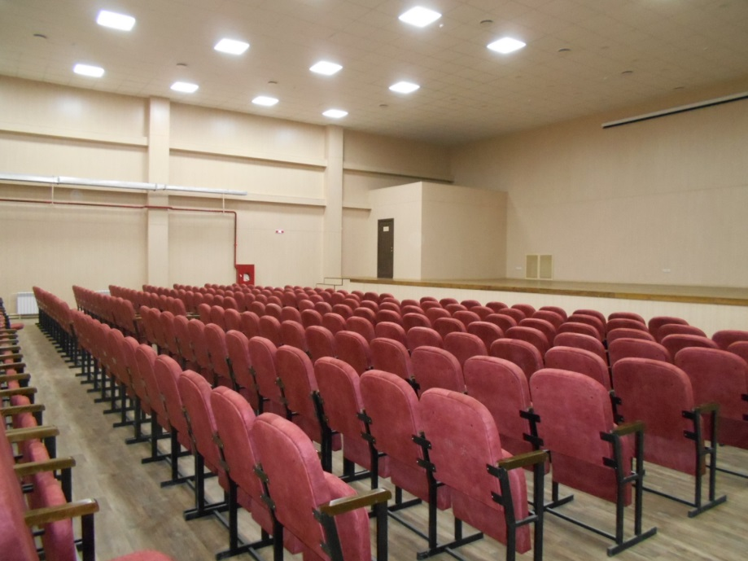
2. В Государственной Программе Иркутской области «Развитие сельского хозяйства и регулирование рынков сельскохозяйственной продукции, сырья и продовольствия» на 2014-2020 гг. подпрограммы «Устойчивое развитие сельских территорий Иркутской области на 2014-2020 гг.:
-на строительство здания дома культуры на 210 мест с библиотекой в сумме 40054,76 тыс.рублей, которое завершилось в марте 2018 года .

Slide 13
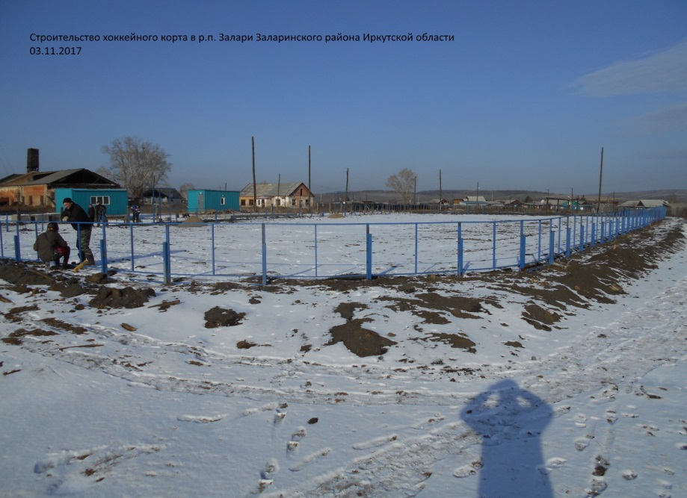
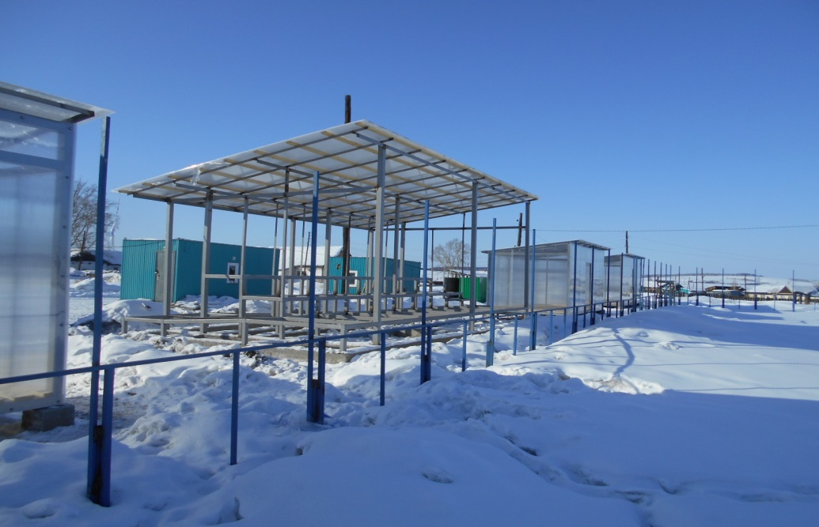
2. В Государственной Программе Иркутской области «Развитие сельского хозяйства и регулирование рынков сельскохозяйственной продукции, сырья и продовольствия» на 2014-2020 гг. подпрограммы «Устойчивое развитие сельских территорий Иркутской области на 2014-2020 гг.:
- на строительство хоккейного корта в мкр ЗМЗ р.п. Залари в сумме 499,94 тыс.рублей, Строительство объекта будет завершено в ближайшее время

Slide 14
3. В Государственной Программе Иркутской области «Экономическое развитие и инновационная экономика» на 2015-2020 гг. подпрограммы «Государственная политика в сфере экономического развития Иркутской области на 2015-2020 гг. на реализацию мероприятий перечня проектов народных инициатив в сумме 2213,44 тыс. рублей. В рамках данной программы приобретено:
- Глубинный насос для водозаборных сооружений в р.п. Залари ул. Заводская 2а
- Светодиодные светильники для уличного освещения, замена собственными силами по ул.Чапаева, ул. Молодежная, ул. Калинина, Энгельса ул. Чайковского ул. Урицкого, ул. Юбилейная р.п. Залари Заларинского района
- Роторная косилка на трактор для скашивания травы в р.п. Залари
- Трактор МТЗ 82.1 для уборки мусора р.п. Залари
- Насосная станция для водопровода башни "Центральная" р.п. Залари ул. Российская 4а
- Прицеп тракторный самосвальный 2ПТС-4.5 для МТЗ для уборки мусора р.п. Залари

Slide 15
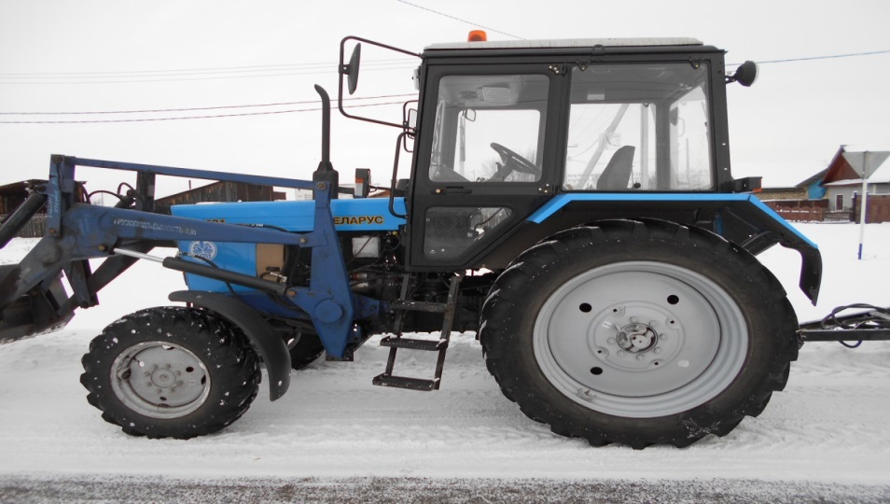
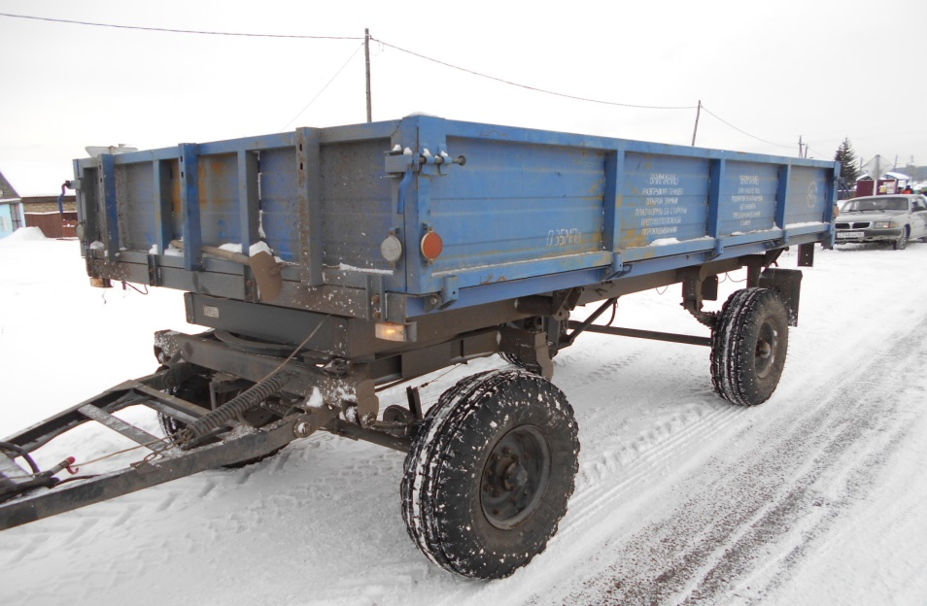
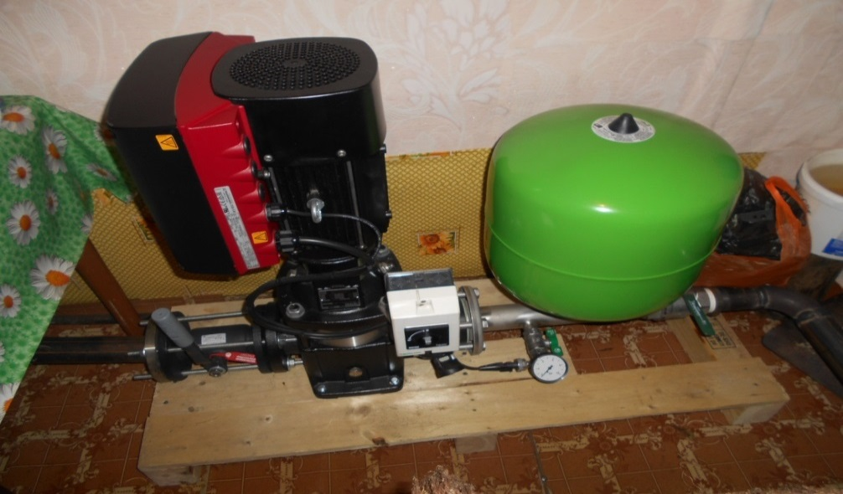
Мероприятия народных инициатив 2017 года

Slide 16
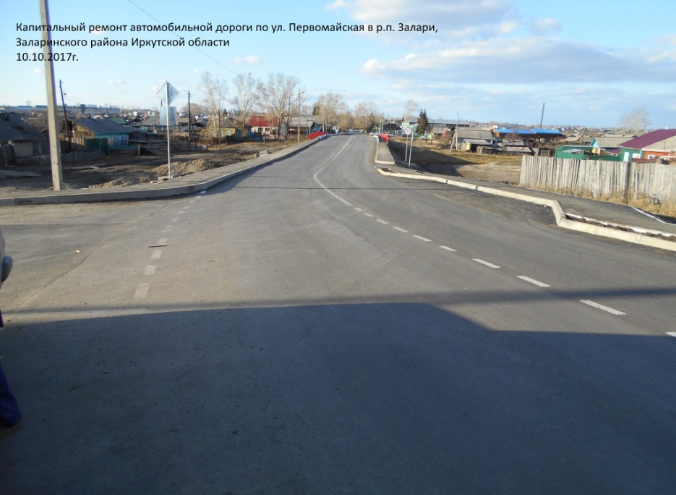
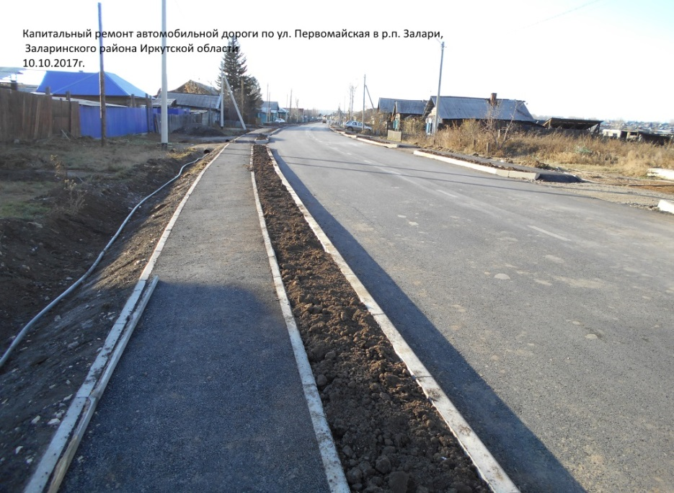
Расходы по дорожному хозяйству составляют 24% от общей суммы расходов бюджета Заларинского МО .
В 2017 году Заларинское МО приняло участие:
В государственной программе Иркутской области «Развитие дорожного хозяйства на 2014-2020 годы» по капитальному ремонту дороги по ул.Первомайская в сумме 48797,44 тыс. рублей

Slide 17
За период 2017 года за счет собственных средств были проведены капитальные ремонты на общую сумму 462,1 тыс. рублей объектов водоснабжения башни ЦРБ, водокачки по ул. Горького, инженерных сетей.
Проведен ремонт выгребных ям на сумму 73,5 тыс. рублей.
Были выполнены пред проектные работы по КОС на сумму 69,9 тыс. рублей.
Проведены санитарные исследования воды на сумму 111,1 тыс. рублей.
В 2017 году был проведен ремонт жилья на сумму 142,98 тыс. рублей по ул. Ленина д.17/2, пер. Матросова д.7/2, ул. Космонавтов д.8/2.
ООО УК «Гарант» за счет средств от уплаты социального найма отремонтирован дом по ул. Российская д.3 на сумму 5,0 тыс. руб.

Slide 18
Капитальный ремонт
В соответствии с Жилищным кодексом, законом Иркутской области от 27.12.2013 года № 167-ОЗ «Об организации проведения капитального ремонта общего имущества в многоквартирных домах на территории Иркутской области» регулярно ведется работа по информированию населения, а также устной консультации собственников помещения, постоянная взаимосвязь с Региональным оператором о начислении, оплате и задолженности взносов на капитальный ремонт. В рамках этого закона запланировано произвести капитальный ремонт домов ул.пл.Строителей дома 1,3,5; ул.Российская дом 2.
Всего жилой и нежилой площади многоквартирных домов – 39,8 тыс. кв.м.
Начислено физическим лицам – 2274304,00 рублей
Оплачено физическими лицами – 1733606,00 рублей
Собираемость 2017 составила 76,23 %.

Slide 19
Государственная информационная система ЖКХ
В соответствии с федеральным законом № 209-ФЗ от 21.07.2014 года «О государственной информационной системе жилищно-коммунального хозяйства» в 2015 году Заларинскому МО зарегистрировалось в данной системе.
Информация о жилищном фонде Заларинского МО размещена в системе ГИС ЖКХ в полном объеме, а именно:
- 55 многоквартирных домов
- 2178 жилых домов
- 674 домов блокированной застройки
А так же размещается вся информация по ЖКХ (постановления, решения, программы).

Slide 20
Тарифы
В соответствии с Федеральным законом от 07.12.2011 г. № 416-ФЗ «О водоснабжении и водоотведении», постановлением Правительства РФ от 13.05.2013г. № 406 «О государственном регулировании тарифов в сфере водоснабжения и водоотведения» ежегодно проводится рассмотрение, установление и корректировка тарифов в сфере водоснабжения и водоотведения устанавливаемые на территории Заларинского МО.
Регулярно ведется работа со Службой по тарифам Иркутской области по предоставлению шаблонов, отчетов, мониторинга для контроля установленных тарифов.
Динамика роста тарифов ЖКХ для населения Заларинского МО :
-Тарифы на услуги теплоснабжения в 2017 году по отношению к 2016 году увеличились на 4%;
- Тарифы на услуги водоснабжения в 2017 году по отношению к 2016 году увеличились на 4%;
- Тарифы на услуги водоотведения и очистков сточных вод в 2017 году по отношению к 2016 году увеличились на 3,7 %.

Slide 21
ПРОВЕДЕНЫ МЕРОПРИЯТИЯ, СВЯЗАННЫЕ С ЗЕМЕЛЬНЫМ ФОНДОМ:
- Осуществление мероприятий по инвентаризации земель в границах Заларинского муниципального образования, в ходе инвентаризации выявлено 4 заброшенных участка;
- осуществление мероприятий по актуализации (обновлению) базы данных в Федеральной информационной адресной системы (ФИАС). На конец июля в ФИАС внесено 1959 квартир;
- оформление земельных участков и участков под объектами муниципальной собственности имущества Заларинского муниципального образования; 23 земельных участка предоставлено многодетным семьям согласно очереди. На 31 декабря 2017 года очередь составила 109 человек.
- В настоящее время Администрацией Заларинского МО ведется работа по расширению границ муниципального образования.
- проводится претензионная работа с неплательщиками аренды земельных участков; на данный момент задолженность жителей р.п. Залари перед бюджетом Заларинского МО составляет в сумме 4600,00 тыс. рублей.
В 2018 году по истечению срока оговоренного в уведомлениях о задолженности, администрация будет вынуждена подать на неплательщиков аренды за земельные участки иски в суд с последующим изъятием земельных участков.

Slide 23
В Заларинском МО в мае 2017 года для осуществления функций по благоустройству территории, сбору и вывозу ТКО было создано «МКУ Благоустройство» штатной численностью 12 человек, на содержание которого было израсходовано 2934,4 тыс. рублей.
За период с мая по декабрь 2017 года учреждением было вывезено ТКО в количестве 2661 М^{3.}
Заключено договоров на сбор и вывоз мусора в количестве 130 в том числе с юридическими лицами 43, с физическими 87.
Силами МКУ «Благоустройство» безвозмездно произведена очистка территорий кладбищ Заларинского МО.
В зимний период проводится очистка дорог от снега и отсыпка противогололедными материалами.
Стоимость сбора и вывоза одного контейнера составляет : без утилизации 333,05 рублей с утилизацией 425,16 рублей.

Slide 24
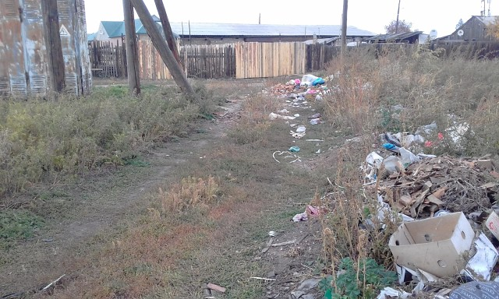
Уважаемые жители п. Залари!
Для поддержания Нашего поселка в чистоте, во избежание несанкционированных свалок , просим Всех жителей частного сектора оформить договоры на вывоз твердых коммунальных отходов (мусора)
Обращаться по адресу ул. Карла Маркса, 67
При себе иметь паспорт.
Контактный телефон
89041137511
МКУ «Благоустройство»
Заларинского МО

Slide 25
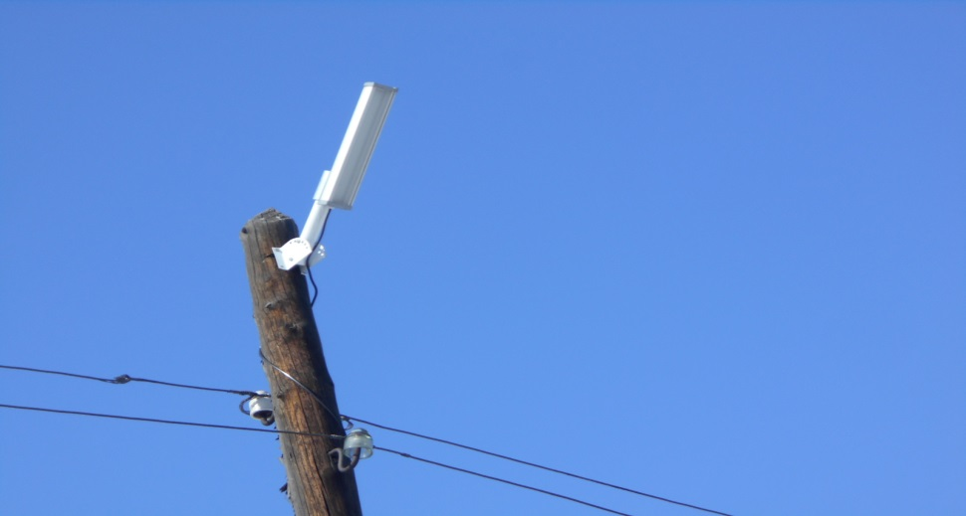
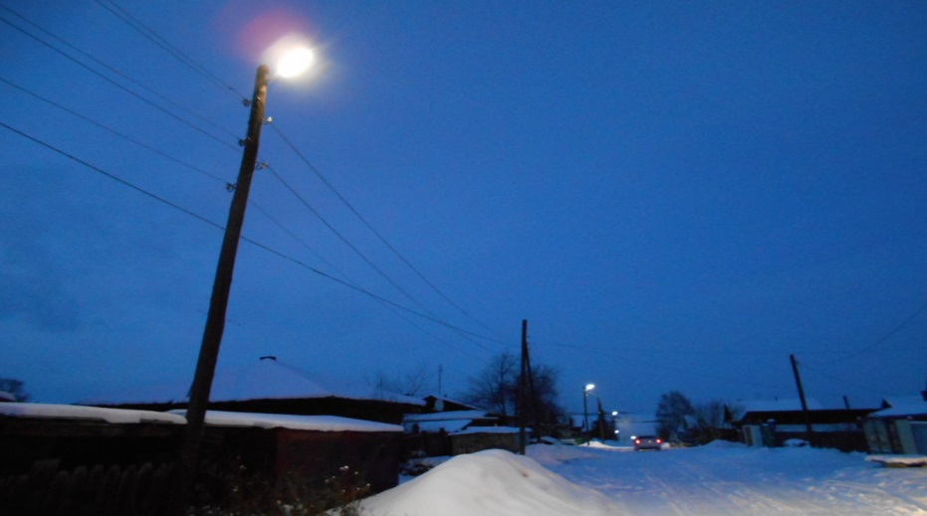
БЛАГОУСТРОЙСТВО
Уличное освещение р.п. Залари 2017 года
В 2017 году установлено 33 светодиодных энергосберегающих светильников на улицах Чапаева, Чайковского, Юбилейная, Молодежная, Высоцкого Урицкого и пешеходном переходе через Шерагул .
Так же были освещены детские игровые площадки на улицах Крылова и пл. Строителей.
В течении года по заявкам от жителей осуществлялся ремонт и замена светильников на улицах освещённых ранее.
Приобретены светильники и прочие материалы для уличного освещения на сумму 283,6 тыс. рублей

Slide 26
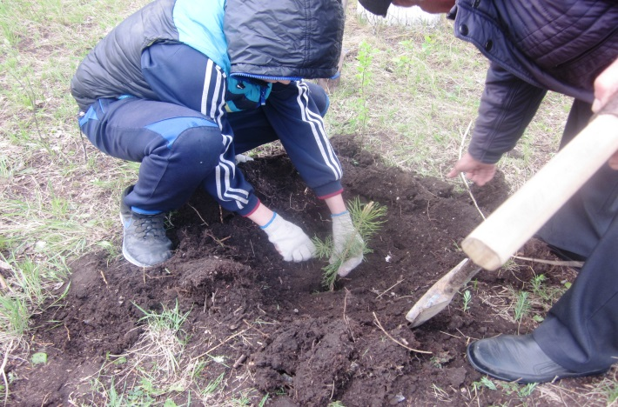
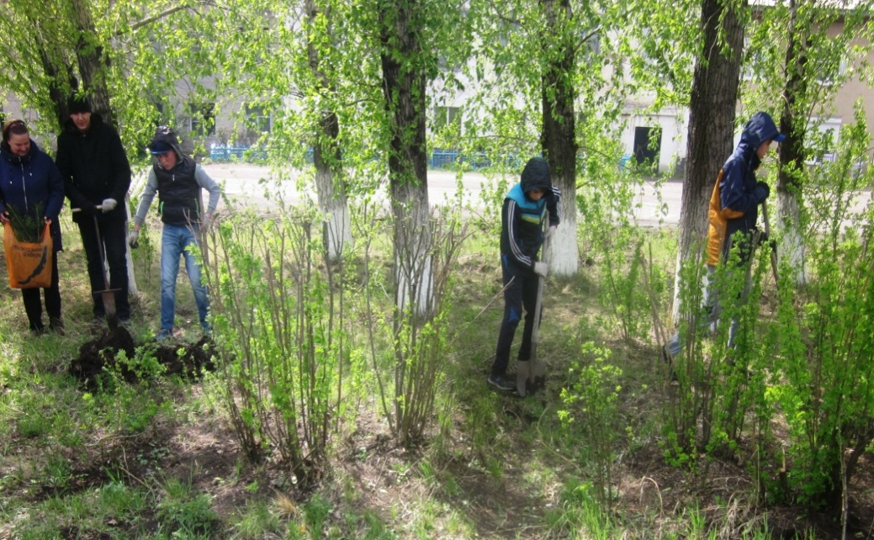
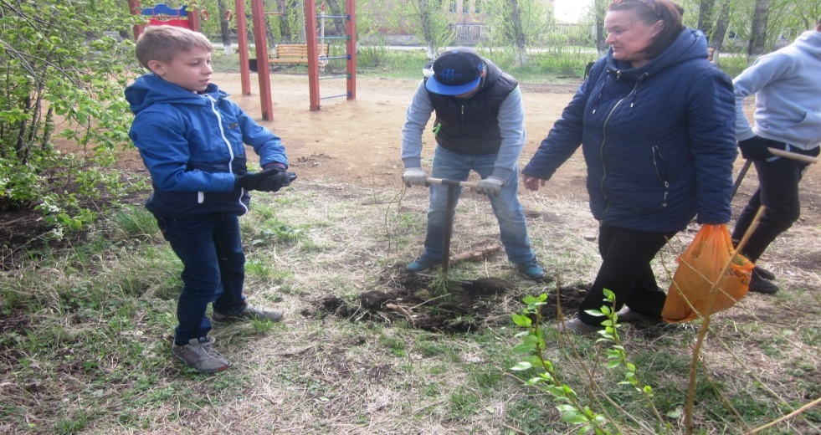
Проведена формовочная обрезка тополей в количестве 90 штук на
сумму 270,00 тыс. рублей;
- Администрацией были организованы и проведены общественные субботники
С целью озеленения поселка проведена акция «Живи лес» по высадке 428 саженцев Сосны в парке «Памяти»- 340, и в парке «ЗМЗ»- 58 и на территории СОШ №1-30. В мероприятии участвовали студенты ЗАПТ, учащиеся и выпускники школ №1,№2 и коллектив МБМУК ИКЦ «Современник». Хотелось бы данное мероприятие сделать традицией и ежегодно увеличивать количество высаженных деревьев.
Большую благодарность выражаем
Анатолию Васильевичу Говоркову
под чутким руководством которого
проведена данная акция и
Александру Владимировичу Самогородецкому!

Slide 27
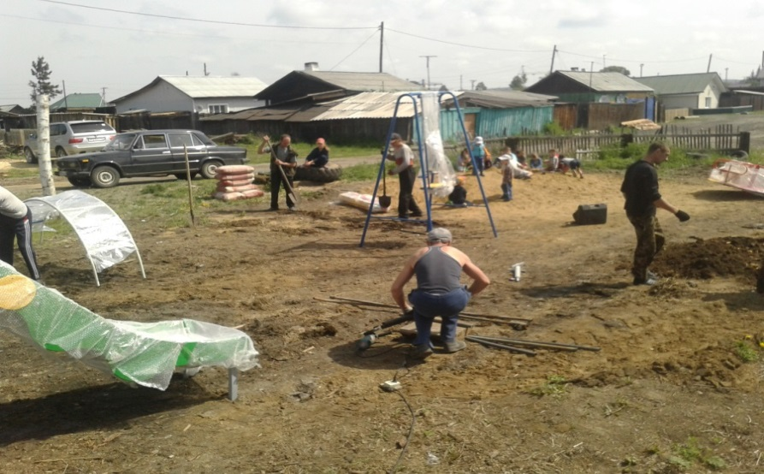
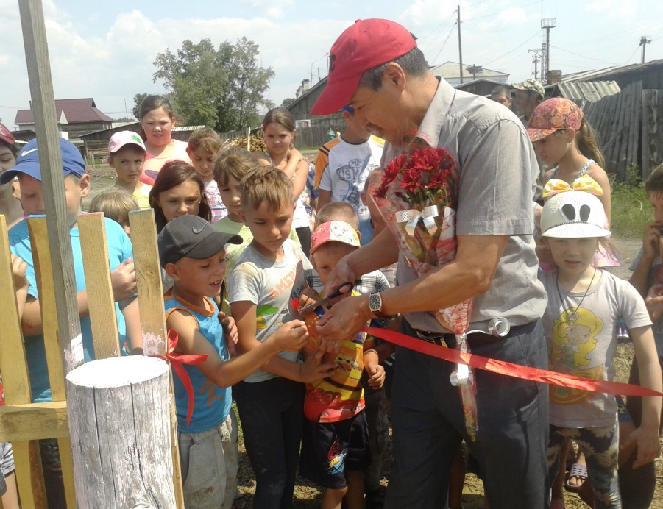
Приобретены администрацией и установлены силами жителей 2 детские площадки по улицам Карла Маркса 13 ( инициатор-Сырвачев В.М.) и Орджоникидзе (инициаторы-Волкова О.А., Литвиненко В., Емельянов В., Дятлов А., Овчаренко А., Середкин В., Гуринов Э., Хрулев В., Федоров В.;
- Силами жителей была восстановлена волейбольная площадка по ул. Чехова (инициатор Андреева О.)

Slide 28
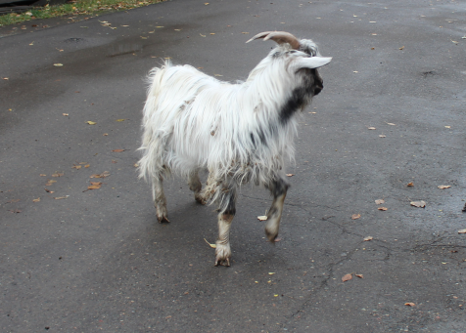
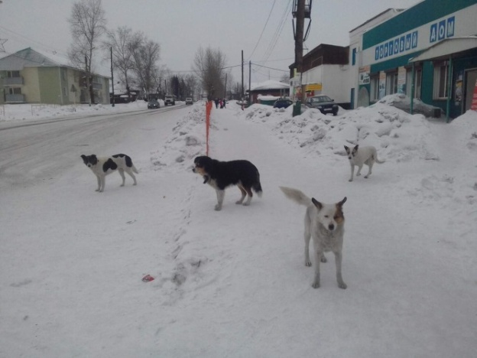
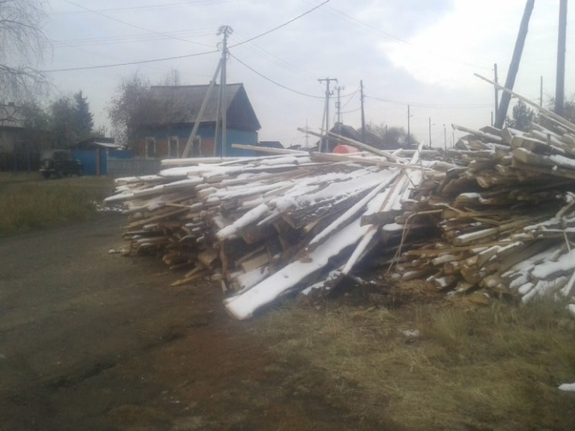
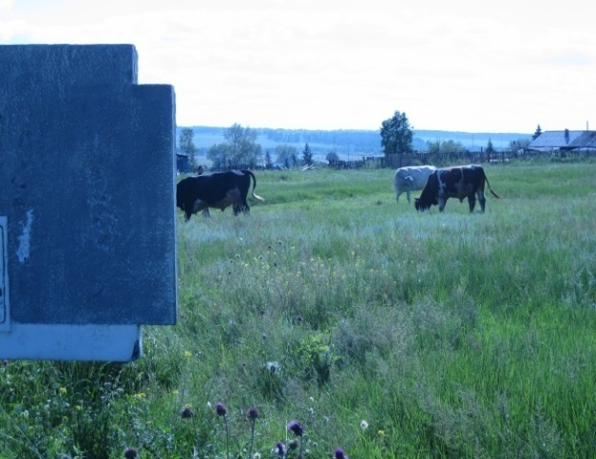
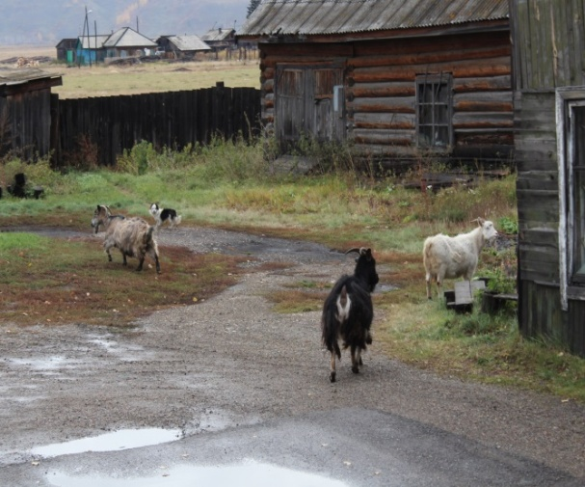

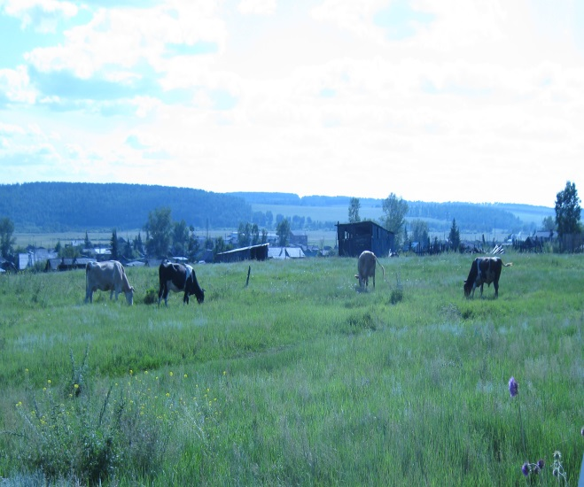
Проведена работа при содействии Станции по защите животных по отлову бездомных собак в количестве 88 штук по заявкам граждан. Это работа будет продолжена в 2018 году.
За 2017 год составлено 64 административных протокола по несанкционированным свалкам, бродячему скоту, бродячим собакам, нарушению тишины;
Предприятиями по переработке леса была оказана помощь по разборке заброшенных зданий и вывоза мусора на полигон по улицам Лазо 15, Рабочая 1, Заводская 5, Кооперативная 1В, Победы 54Б и Дружбы 8, а так же с ул.Солнечная вывезено более 10 КАМАЗов не распиленного горбыля.

Slide 29
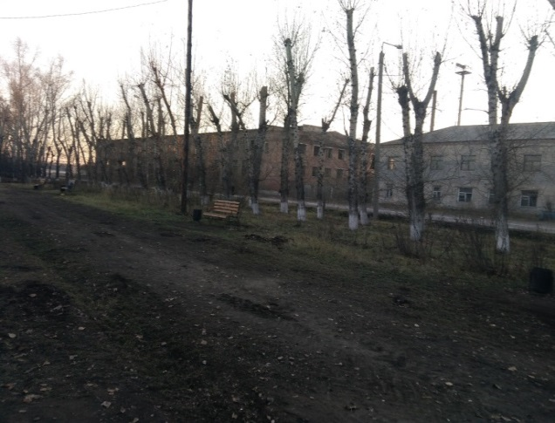
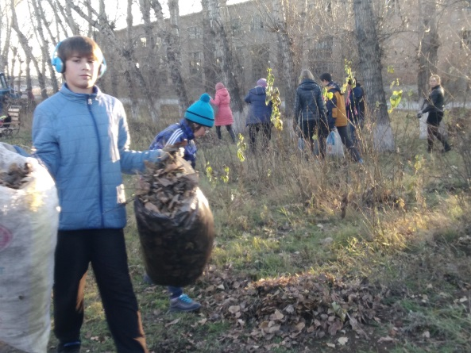
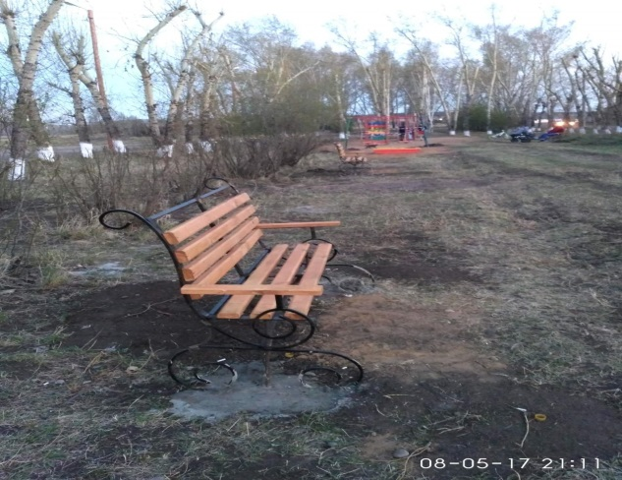
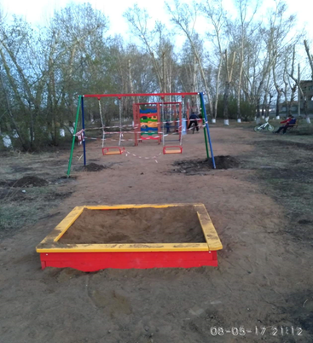
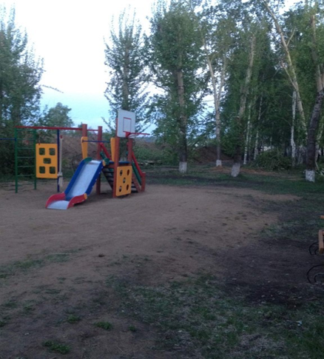
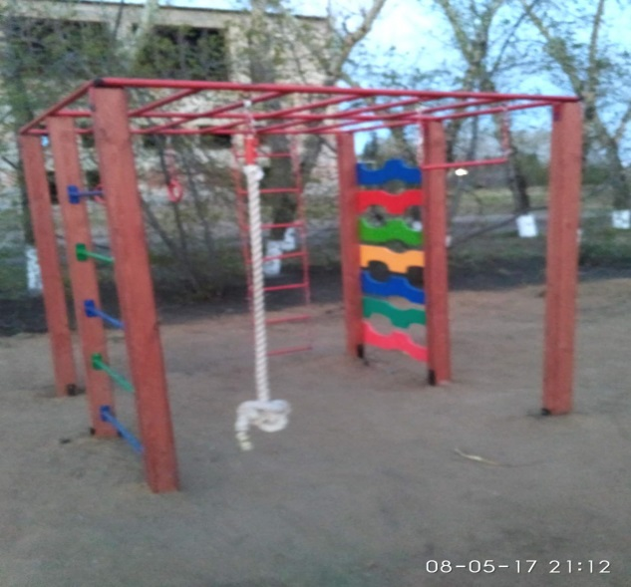
В рамках реализации социально-значимого проекта «Красивый парк- Красивый поселок» была частично благоустроена территория в парке мкр. ЗМЗ проведена обрезка деревьев, ремонт уличного освещения парка, установлены скамейки, урны и элементы детских игровых площадок на сумму 244,9 тыс. рублей. Волонтерами были не только студенты на техникума, но и учащиеся школы №2

Slide 30
В настоящее время в реестре муниципального имущества числится 151 автомобильная дорога.
На 31 декабря 2017 года осталось не оформлено в муниципальную собственность 28 дорог Заларинского МО.
2014 год – 10
2015 год – 2
2016 год - 3
2017 год – 108
Итого - 123

Slide 31
Дороги
Общая протяженность дорог на территории Заларинского муниципального образования 96,9 км.
Проведена отсыпка дорог ПГС за 2017 г. – 3,385 км. на общую сумму 473,4 тыс. рублей - улицы Спортивная, Есенина
Улица Крылова и часть ул. Дружбы отремонтированы в рамках социально-экономического партнерства ООО «Строй-Лидер», окончание работ по ул. Дружба будет завершен в 2018 году.
Проведен ямочный ремонт дорог в р.п. Залари улиц: Карла Маркса, Мызгина, Победы, Красина в сумме 198,9 тыс. рублей
Была произведена дорожная разметка по улицам: Георгия Васильева, Ленина, Карла Маркса, Красина, Дзержинского, Куйбышева, Лазо, Победы, Комсомольска на общую сумму 132,5 тыс. рублей
Приобретены и установлены дорожные знаки на улицах: Ленина, Карла Маркса, Лазо, Зеленая (д/с Радуга, д/с Малыш) в сумме 26,70 тыс. рублей
Приобретен противогололедный материал отсев доломитовый в количестве 30 тон на сумму 22,4 тыс. рублей
Всего за 2017 года израсходовано из средств муниципального дорожного фонда и собственных средств 6907тыс. рублей, в том числе:
на проектно-сметную документацию по путепроводу в сумме 1838,1 тыс. рублей
Софинасирование капитального ремонта ул. Первомайская в сумме 3415,8 тыс. рублей.

Slide 32
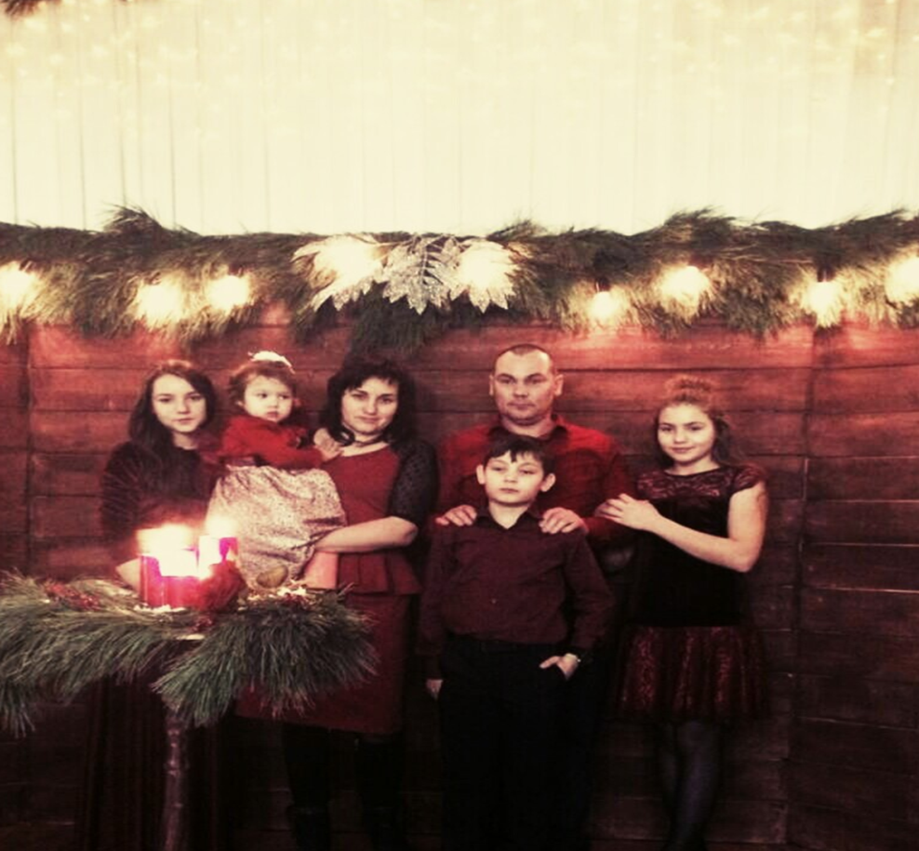
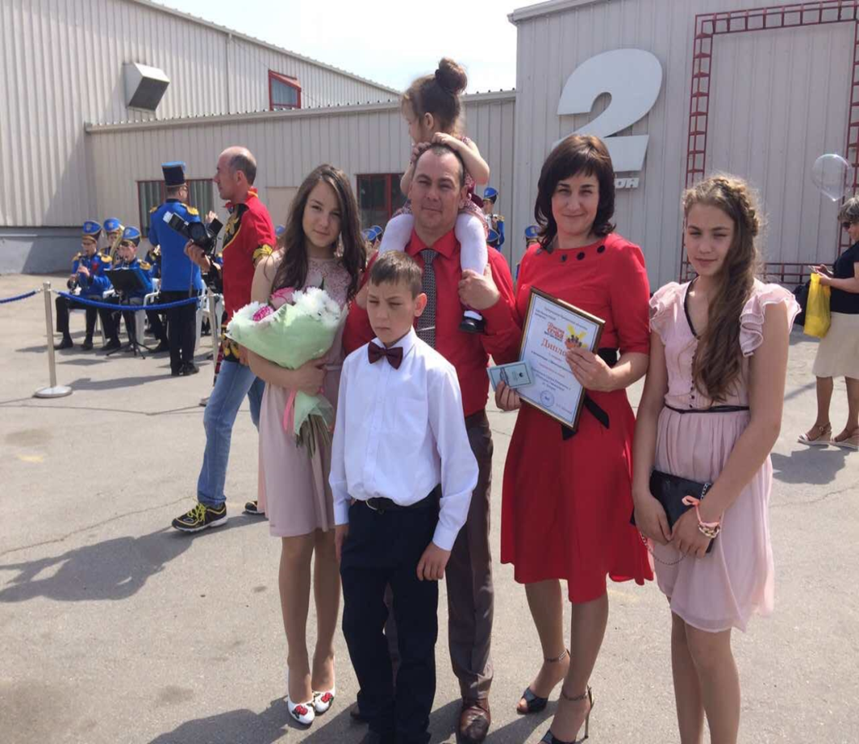
Социальная работа
За 2017 год администрацией Заларинского МО
- совместно со специалистами ОСРЦ по оказанию помощи семье и детям, находящимся в трудной жизненной ситуации, общественными Советами, проведено более 150 обследований социально - бытовых условий граждан, проживающих на территории Заларинского МО. Подготовлены характеризующие материалы к пакету документов – многодетной семье Кантонист (4 детей) для участия в областном конкурсе «Почетная семья Иркутской области», где семья заняла 1 место (с премией 400 000руб.).

Slide 33
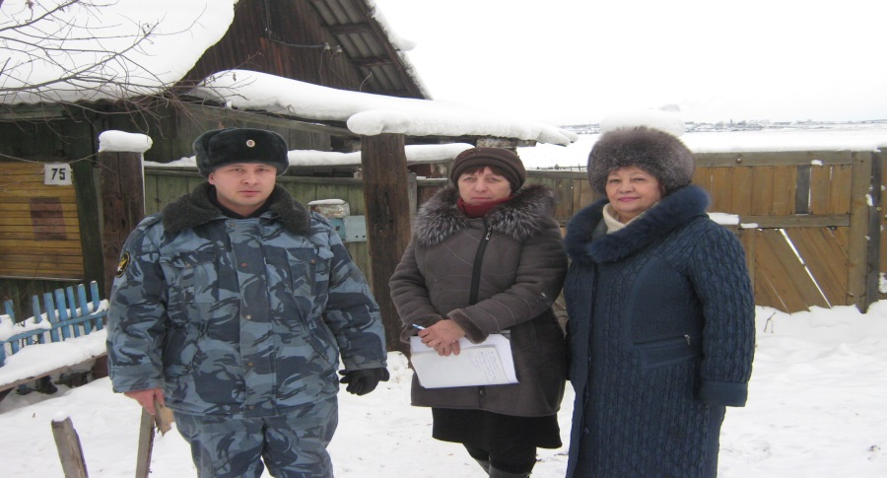

- в 2017г. 10 семей поставлены на профилактический учет, на социальном обслуживании состоят 22 семьи, из них находящихся в социально опасном положении 14, в тяжелой жизненной ситуации 8 семей.
- 250 детей из малообеспеченных, многодетных и др. социально незащищенных семей на выдачу социальных подарков было включено в сформированные списки;
- За текущий период было проведено более 40 профилактических бесед с фигурантами представлений от правоохранительных органов, а также с лицами, состоящими на профилактическом учете, направленные на ведение здорового образа жизни.
- Ежегодно пунктом социальной помощи многодетным и малообеспеченным семьям Заларинского МО, выдается от 7000,00 до 10000,00 единиц вещей за счет благотворительной помощи из храма «Александра Невского»

Slide 34


Развитие культуры, досуга, патриотического воспитания молодежи, физической культуры и спорта на территории Заларинского муниципального образования
В течение 2017г. традиционно проводились культурно-массовые мероприятия, мероприятия по пропаганде патриотизма, здорового образа жизни: как в направление культурного, так и спортивного развития, с активным участием граждан.
На данные мероприятия в 2017г было освоено 446 044 руб.07коп.
- на культурно-массовые мероприятия, (Проводы зимы, День молодежи, День поселка, Фестиваль (выставка муниципальных образований, в том числе с ярмарками) Поселковая елка, иные концертно-развлекательные программы) – затрачено 168,76 тыс. руб.:
- на проведение конкурсов, (Лучший цветовод, Лучшее благоустройство, Лучшее новогоднее оформление территорий) – 55,0 тыс. руб.;

Slide 35


- на мероприятия семья и дети (День отца, День защиты детей, День семьи, День матери, Дети России) – в 2017 году затрачено 38 ,947 тыс руб.;
- на мероприятия, направленные на патриотическое воспитание подрастающего поколения, увековечивание памяти истории и героев. (День Защитника Отечества, День Победы, День России) – 34, 8 тыс. руб. (в рамках празднования Дня России был опробован историко-краеведческий, туристический проект «Сибирский тракт» с участием ЦКМ и ИКЦ «Современник» (в проекте приняли участие более 150 человек) ;
- на социальные мероприятия, (День пожилого человека, День инвалида, Социальная елка, профилактическая работа с семьями, чествование Почетных граждан и юбилейных организаций) – 76, 00 тыс. руб. при проведении социальной елки детям из льготных категорий семей вручено 250 шт. новогодних подарков (сформированных ИП Непокрытова).
Неоценимую помощь в проведении мероприятий и работе с неблагополучными семьями оказывают: специалисты ОСРЦ по оказанию помощи семье и детям, попавшим в трудную жизненную ситуацию, Советы Женщин и Отцов п. Залари.

Slide 36


Женсовет:
За 2017 годы состоялось 8 заседаний женсовета, на которых велась профилактическая работа с неблагополучными семьями. Так же велась работа по трудоустройству неработающих родителей (или постановка на учет в центр занятости). Совместно с администрацией планируют, организуют мероприятия, направленные на сохранение ценности семьи, на уважение взрослых и т.д.
Председатель Женсовета Мазитова Раиса Андреевна
Члены женсовета: 18 человек

Slide 37



Физическая культура и спорт
Большое внимание в поселении уделяется развитию физической культуры и спорта.
Поселок Залари участвует во всех соревнованиях районного уровня и во многих областного.
Ежегодно занимает призовые места.
Является многократным призером зимних и летних
сельских спортивных игр Заларинского района.
победителем соревнований по футболу, хоккею
с мячом, волейболу, перетягиванию
канатов, баскетболу, шахматам, шашкам
и других видов спорта.
В 2017 году силами Администрации Заларинского МО
были проведены спортивные мероприятия:
Турнир по хоккею с мячом «Оранжевый мяч»
Первенство поселка по САМБО
Спартакиада среди трудовых коллективов

Slide 38

МБМУК « ИКЦ «Современник»»
2017

Slide 39

Региональный конкурс «В вихре танца» г.Саянск

Slide 40

Областной фестиваль-конкурс «Поющее Приангарье» г.Ангарск
Диплом Лауреата III степени

Slide 41


Областной конкурс «Лучший клубный работник года» г.Усолье-Сибирское
I место

Slide 42


Областной этно-фестиваль «Мы разные, мы вместе»

Slide 43

8 Всероссийский фестиваль-конкурс «Волна Байкала» г.Слюдянка
Соло: Диплом Лауреата III степени
ВИА: Диплом Лауреата III степени
Хореография: Диплом III степени

Slide 44


Областной конкурс «Хоровод ремесел» п.Тальцы

Slide 45


IV Международный онлайн – конкурс хореографического искусства «Вдохновение» г. Санкт – Петербург

Slide 46

Областной съезжий праздник
«Я горжусь, что родился в Сибири» г.Иркутск

Slide 47

Областная выставка
«Игрушка рождённая сердцем» с.Самара (II место)

Slide 48


В 2017г. Сабирова Зульфия Рафиловна награждена премий губернатора Иркутской области в номинации «Произведения декоративно-прикладного и сценографического искусства» за создание авторской коллекции джутовых кукол «Крестьянских кукол хоровод»

Slide 49
Сравнительная таблица контрольных показателей
Показатели | 2016 г. | 2017г. | +, - к 2016 г.
число культурно-массовых мероприятий, всего (ед.) | 235 | 238 | +3
в т. ч. для детей до 14 лет (чел.) | 53 | 51 | -2
в т. ч. для молодежи (от 15 до 24 лет) (чел.) | 49 | 64 | +15
число посещений культурно-массовых мероприятий, всего (чел.)* | 39334 | 34649 | -4685
в т.ч детьми до 14 лет (чел.) | 7492 | 7340 | -152
в т.ч. молодежью (от 15-24 лет) (чел.) | 6887 | 8546 | +1659
число культурно-досуговых формирований, всего (ед.) | 6 | 7 | +1
в т. ч. для детей до 14 лет (ед.) | 4 | 4 | =
в т. ч. для молодежи (от 15 до 24 лет) (ед.) | 2 | 3 | =1
число участников культурно-досуговых формирований, всего (чел.) | 71 | 74 | +3
в т. ч. детей до 14 лет (чел.) | 42 | 47 | +5
в т. ч. молодежи (от 15 до 24 лет (чел.) | 12 | 11 | -1
число коллективов, имеющих звание «Народный» (ед.) | - | 1 | +
число коллективов, имеющих звание «Образцовый»(ед.) | - | - | -

Slide 50

Социально-экономическое партнерство
Хочется отметить неравнодушных граждан и руководителей предприятий, которые оказали в 2017 году помощь в проведении различных мероприятий и работ по благоустройству нашего поселка. Общая сумма безвозмездных поступлений составила в сумме 7358,5 тысяч рублей:
ООО «Строй-Лидер» Ген. директор И.И. Кузменков
ООО «ГосСтрой» Ген. директор Н.В. Федорович
ООО «Иркутский Экспресс» Ген. директор И.Н. Торженсмех
ООО «СтройМонтаж+» Ген. директор А.С. Архипов
ООО «КНАУФ ГИПС Байкал» Ген. директор В.П. Качур
ООО « Альянс лес» Ген. директор Е.П. Саблин
ООО «КОМПАНИЯ «БАЙКАЛ ФОРЕСТ»
Ген. директор М.Г.Шульгин
ООО « Меридиан» Нарбутов Д.А.
ИП Колесник А.Н, ИП Шаманов А.В.,
ИП Овчинников Н.А., ИП Хасуев Р.Р.,
ИП Коневец А.В. , ПИ Радионов А.Ю.,
ИП Питунова Л.Б., ИП Киселев Е.А.,
ИП Непокрытов А.П., ИП Загруш С.Г..

Slide 51
Мероприятия 2018 года
Строительство многофункциональной спортивной площадки (МФП) ул. Зеленая 2Г;
Строительство хоккейного корта ул. Матросова3Л;
Строительство водопровода мкр. Заря;
Установка фонарей уличного освещения р.п. Залари на улицах Нагорная, Рокоссовского, Орджоникидзе, Новая, Горького, Маяковского, Октябрьская, Мичурина, пер. Комсомольский и Коммунальный;
Капитальный ремонт котельной РПС (установка 3-х котлов 1,2 Гкал на щепе и опилках);
Капитальный ремонт инженерных сетей ДПМК с установкой насосной станции;
Капитальный ремонт инженерных сетей водонапорной башни Центральная с заменой емкости и установкой насосной станции;
Капитальный ремонт инженерных сетей котельной ЦРБ до терапевтического отделения, и строительство инженерных сетей до Детской консультации;
Установка водоподготовки водопровода мкр Московский и Солнечный;
ПСД на строительство водопровода мкр. ЗМЗ и мкр. Целинстрой находится на стадии сдачи в экспертизу;
Завершены проектные работы по строительству МФП по улицам Матросова и Плеханова;

Slide 52
Приступили к проектированию строительства МФП по улицам Луначарского и Пионерская;
Приобретение автомобиля «КАМАЗ» для уборки мусора и вывоза снега в р.п. Залари
Ремонт дорожного полотна в гравийном исполнении на улицах Маяковского, Горького, пер. Комсомольский и завершение работ по ремонту ул. Дружбы;
Приступаем к разработке ПСД на капитальный ремонт канализационных сетей мкр ЗМЗ с подключением Аграрного техникума;
Приступаем к разработке ПСД канализационно-очистных сооружений в мкр ЗМЗ;
Планируем ПСД на реконструкцию котельной ДПМК с ручного управления на механизированный;
Ведутся работы по проектированию строительства водопровода мкр. Центральный;
Разработка ПСД капитального ремонта дорог ул. Карла Маркса, мкр. Московский и Солнечный;
В рамках приоритетного проекта «Комфортная городская среда» при активном участии жителей запланировано благоустроить 2 общественных пространство (центральный парк культуры и отдыха и парк мкр. ЗМЗ) и две придомовые территории (ул. Ленина д.59-59а и ул. Заводская д 1-3 и ул. Рабочая д.6-8), благоустройство включает в себя – озеленение, освещение, асфальтирование территорий, устройство автостоянок, площадок ТБО, спортивных и детских пространств.

Slide 53
План мероприятий при подготовке к отопительному сезону 2018-2019 гг. ООО «СибТеплоСервис» на сумму 1812,9 тыс. рублей в том числе на материалы 487,5 тыс. рублей и на оборудование 248,7 тыс. рублей.

Slide 54
СПАСИБО
ЗА
ВНИМАНИЕ!

